Slide 1
Rack
Simple Elegant

Slide 2
Objetivos
Simples
Prático
De fácil montagem

Slide 3
Dimensões
Fundo: 1,83m x 0,585m
Bancada e Piso: 1,83m x 0,5m
Suportes frente e fundo: 1,83m x 0,05m
Suportes laterais (x2): 0,47m x 0,05m

Slide 4
Dimensões
Divisões verticais (x3): 0,585m x 0,485m
Divisão horizontal: 0,485m x 0,4m
Tamanho MDF: 2,75m x 1,83m
Espessura do MDF: 0,015m (1,5cm)

Slide 5
Estatísticas
Área total do MDF: 5m² (100%)
Área total utilizada: 4,18m² (83%)
Área total desperdiçada: 0,86m² (17%)
Total de placas: 11 placas

Slide 6
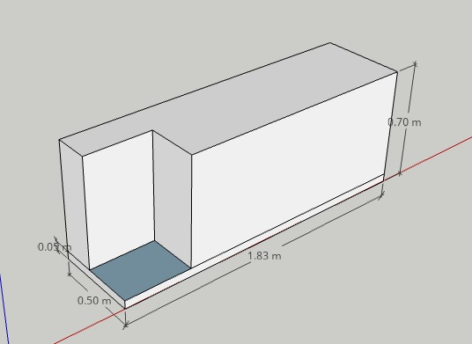

Slide 7
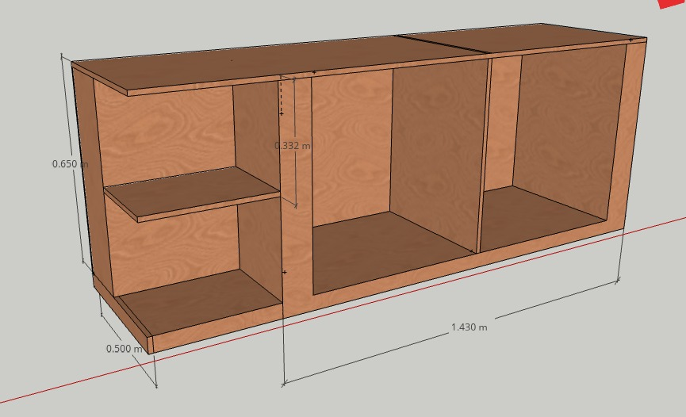

Slide 8
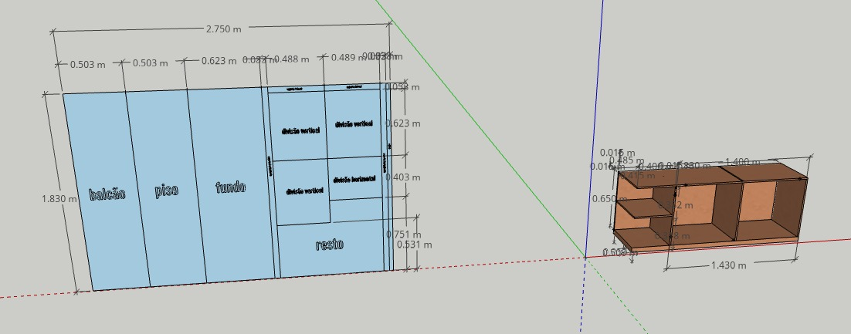

Slide 9
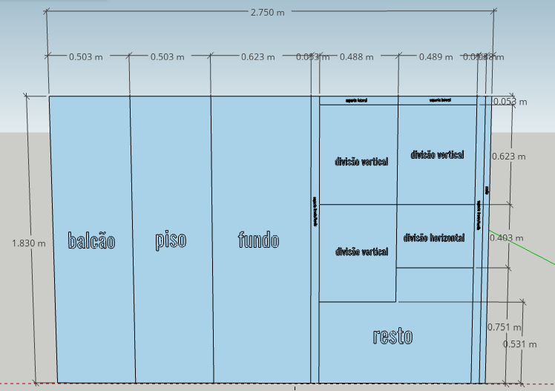

Slide 10
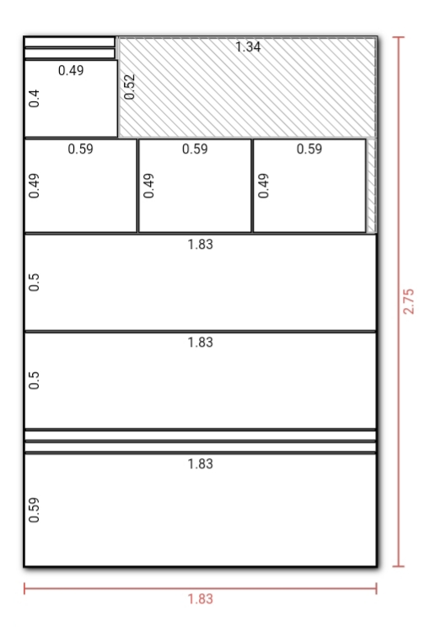

Slide 11
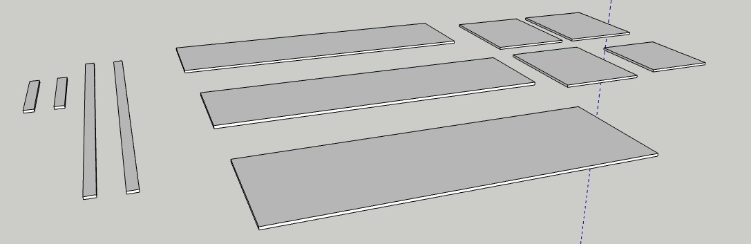

Slide 12
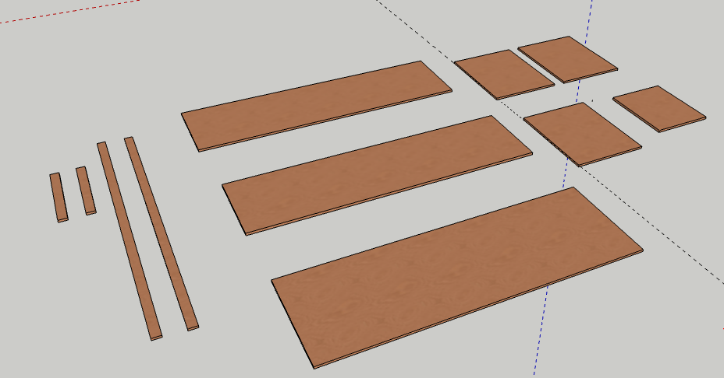

Slide 13
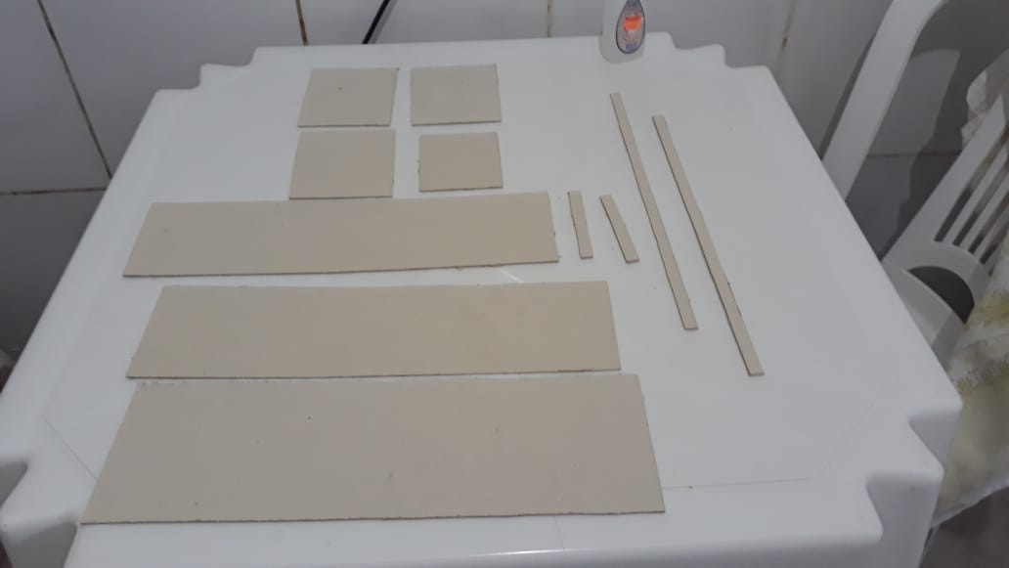

Slide 14
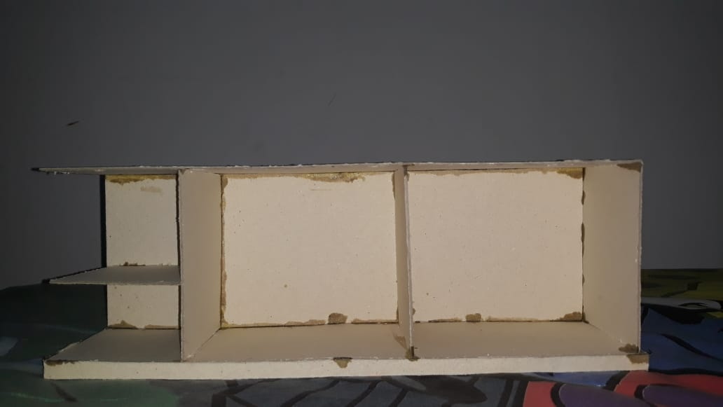

Slide 15
